Slide 1
Stredoškolská odborná činnosť

Slide 2
Stredoškolská odborná činnosť (SOČ) je záujmová činnosť žiakov stredných škôl.
Žiaci sa jej venujú v škole v čase vyučovania a vo svojom voľnom čase.
Prácu riešia samostatne, alebo za pomoci konzultanta.
Výsledkom je samostatná práca, ktorá sa odborne posudzuje hodnotiacou komisiou.

Slide 3
Cieľ SOČ
vyhľadávať talentovaných a nadaných žiakov
podporovať ich prácu
rozvíjať ich odborno-teoretické a odborno-praktické schopnosti
viesť žiakov k samostatnosti a aktívnemu riešeniu úloh
vedieť reálne posúdiť vlastnú prácu v konfrontácii s prácami iných žiakov
aplikovať teoretické vedomosti v praxi
zmysluplne využívať voľný čas
prezentovať prácu verejnou obhajobou

Slide 4
Organizácia súťažných prehliadok
Súťaž SOČ sa organizuje formou súťažných prehliadok najlepších prác z oblasti prírodných vied, techniky, zdravotníctva, ekonomiky, ekológie, spoločenských a humanitných vied, histórie, kultúry, umenia, politológie, právnych vied a iných.
Súťažné odbory sa každoročne aktualizujú v obsahovom a organizačnom usmernení SOČ, ktoré vydáva odborný garant Štátny inštitút odborného vzdelávania a Ústredná komisia SOČ pod záštitou Ministerstva školstva SR.
http://www.minedu.sk
http://www.siov.sk

Slide 5
Súťažné odbory 34. ročníka SOČ
01- Problematika voľného času
02- Matematika, fyzika
03- Chémia, potravinárstvo
04- Biológia
05- Geovedy ( geografia, geológia, geodézia )
06- Zdravotníctvo
07- Pôdohospodárstvo a životné prostredie
08- Hotelierstvo a cestovný ruch
09- Strojárstvo, hutníctvo, doprava
10- Stavebníctvo a interiérový dizajn
11- Informatika
12- Elektronika, elektrotechnika a telekomunikácie
13- História, politológia, filozofia, právne vedy
14- Tvorba učebných pomôcok, didaktické technológie
15- Ekonomika a riadenie
16- Teória kultúry, umenie, umelecká, odevná tvorba
17- Pedagogika, psychológia, sociológia

Slide 6
Súťažné prehliadky
Školské kolo SOČ- organizuje riaditeľstvo strednej školy
Regionálne kolo SOČ- organizuje Krajská komisia SOČ
Krajské kolo SOČ- organizuje Krajská komisia SOČ
Celoštátne kolo SOČ- organizuje Ústredná komisia SOČ

Slide 7
Súťažná prehliadka prebieha v jednotlivých súťažných odboroch.
V každom odbore práce hodnotí odborná hodnotiaca komisia.
Do vyššieho kola prehliadok postupujú prvé dve práce z každého odboru.
V 34.ročníku SOČ sa bude konať Regionálne kolo SOČ len pre odbory s veľkým počtom prihlásených prác.
Konkrétne odbory určí Krajská komisia SOČ po ukončení Školských kôl SOČ.

Slide 8
Štruktúra práce
Obal
Titulný list
Čestné vyhlásenie
Poďakovanie
Obsah
Úvod
Problematika a prehľad literatúry
Ciele práce
Materiál a metodika
Výsledky práce
Diskusia
Závery práce
Zhrnutie
Resumé
Zoznam použitej literatúry
Prílohy

Slide 9
Novinky
Bližšie informácie Vám poskytne Ing. Milana Šmirinová a metodická príručka SOČ na http://www.siov.sk
Prihlasovanie študentov do školského kola SOČ je elektronicky na http://www.siov.sk
Prihlasovanie je povinné aj formou papierovej prihlášky u Ing. Milany Šmirinovej
Práca sa vyhotovuje v dvoch kópiách, jedna sa posiela krajskej komisii SOČ a jednu si necháva študent
Elektronická forma práce sa posiela na prihlasovací portál na http://www.siov.sk-registrácia/prihlásenie

Slide 10
Kalendár SOČ šk. rok 2011/2012
Školské kolo: 15.02.2012 /práce je potrebné odovzdať 13.02.2012 o 8,00 Ing. Šmirinovej/
Regionálne kolo: 16.03.2012
Krajské kolo: 04.04.2012
Celoštátne kolo: 24.-27.04.2012

Slide 11
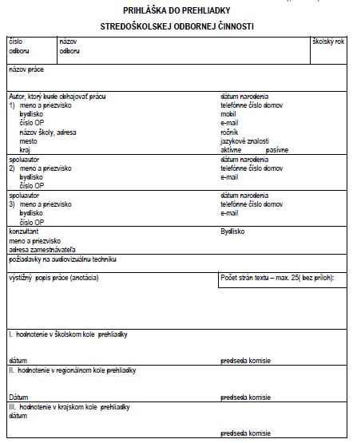
Prihláška

Slide 12
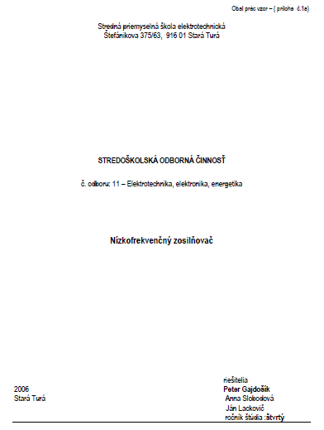
Obal

Slide 13
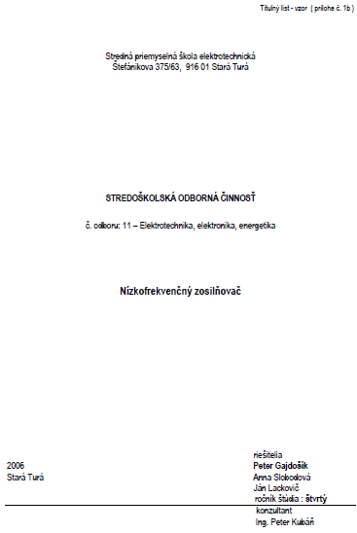
Titulný list

Slide 14
Zapojenosť žiakov do SOČ v SR
 | 2000/2001 | 2001/2002 | 2002/2003 | 2003/2004 | 2004/2005 | 2005/2006
Počet žiakov | 6212 | 7003 | 6157 | 7058 | 6469 | 6868
Počet prác | 4693 | 4935 | 4629 | 5538 | 4655 | 5220

Slide 15
Zapojenosť žiakov do SOČ v SR

Slide 16
Použitá litertúra
Púchovská, V. – Bugajová, E. – Sandanusová, A.: Metodická príručka Stredoškolskej odbornej činnosti. Bratislava: Šiov, 2007

Slide 17
Ďakujem za pozornosť!
SOŠ, T. Vansovej 32, Prievidza 971 91
Ing. Milana Šmirinová
November 2011

